Slide 1
CONTRASEÑAS SEGURAS Y ALGORITMOS
ALEJANDRO SAINZ SAINZ DAW1 SSII

Slide 2
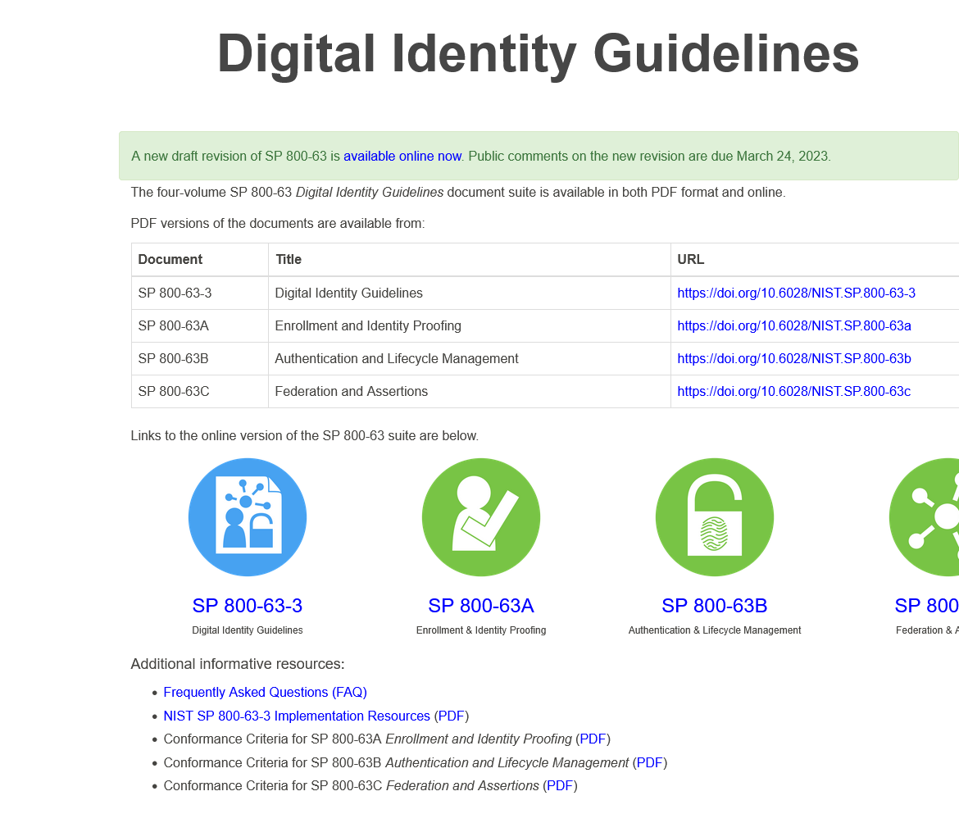
CONTRASEÑAS SEGURAS Y ALGORITMOS
ALEJANDRO SAINZ SAINZ DAW1 SSII
NORMAS BÁSICAS PARA CREAR CONTRASEÑAS SEGURAS.
EL PROPIO CREADOR SE CANSÓ DE PUBLICAR BUENAS PRÁCTICAS PARA QUE LUEGO LA GENTE USASE 1234

Slide 3
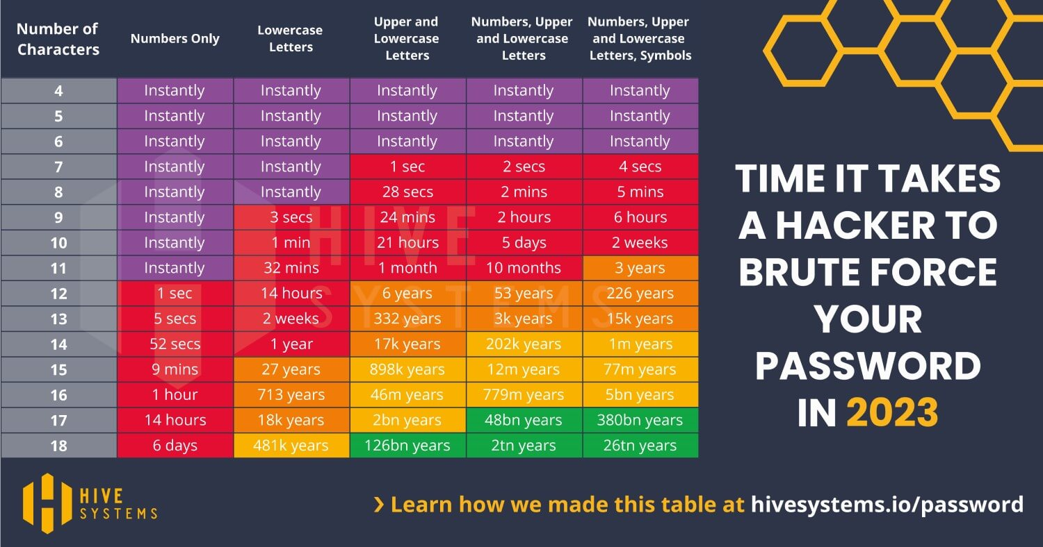
CONTRASEÑAS SEGURAS Y ALGORITMOS
ALEJANDRO SAINZ SAINZ DAW1 SSII
TIEMPO QUE SE TARDA EN QUEBRAR UNA CONTRASEÑA RESPECTO A SU LONGITUD Y COMPOSICIÓN.
HAY QUE DAR GRACIAS DE TENER LA Ñ

Slide 4
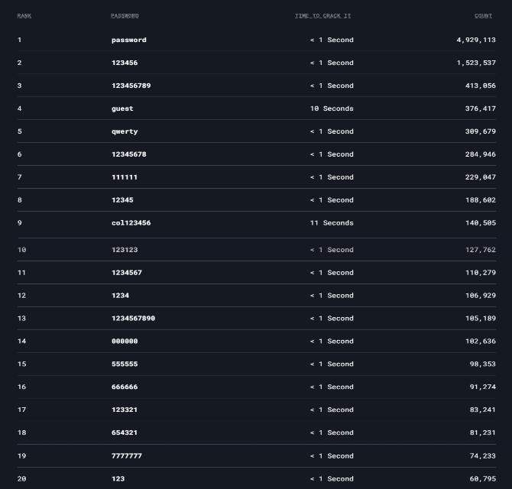
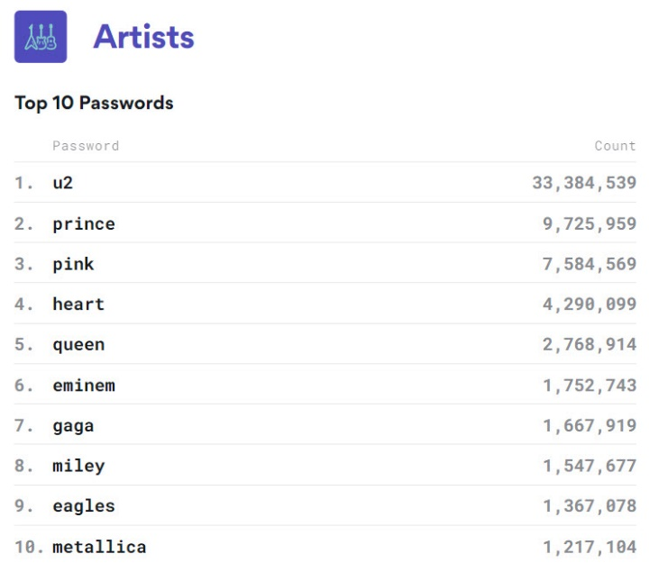
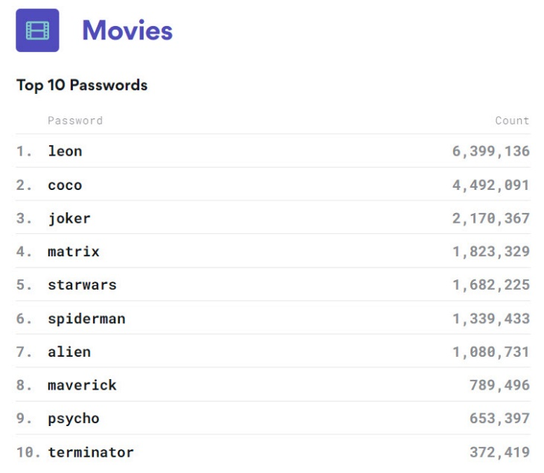
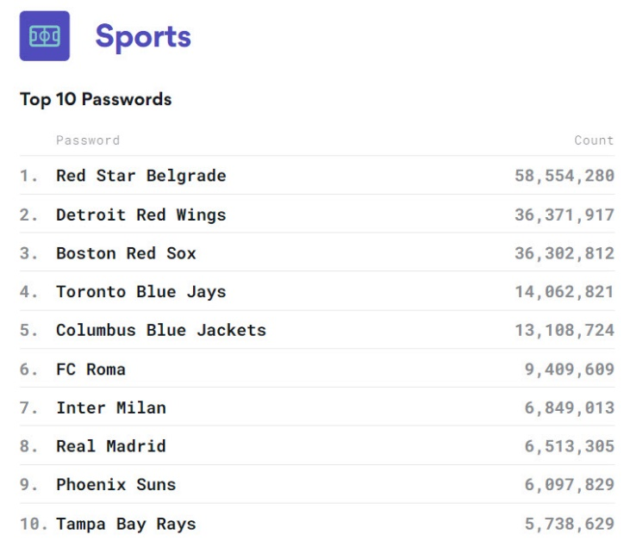
CONTRASEÑAS SEGURAS Y ALGORITMOS
ALEJANDRO SAINZ SAINZ DAW1 SSII
ALGUNOS DE LOS EJEMPLOS DE CONTRASEÑAS MAS COMUNES Y SU TIEMPO DE RUPTURA
ES MÁS SEGURO GUARDA LA INFORMACIÓN EN PAPEL

Slide 5
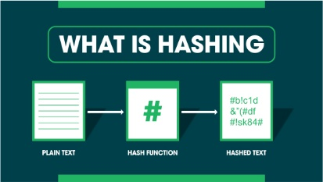
CONTRASEÑAS SEGURAS Y ALGORITMOS
ALEJANDRO SAINZ SAINZ DAW1 SSII
HASHING
PROCESO MEDIANTE EL CUAL SE ENMASCARA LA COMPOSICIÓN DE UNA CONTRASEÑA PARA SU ALMACENAMIENTO EN TABLAS
SE SUELEN CREAR CADENAS DE CARACTERES HEXADECIMALES MEDIANTE DIFERENTES ALGORITOMOS

Slide 6

CONTRASEÑAS SEGURAS Y ALGORITMOS
ALEJANDRO SAINZ SAINZ DAW1 SSII
CIFRADO Y CRIPTOGRAFIA
PROCESO QUE, MEDIANTE EL USO DE UN ALGORITMO TRANSFORMA LA CADENA ORIGINAL EN OTRA TOTALMENTE DISTINTA, INCLUSO MÁS LARGA, QUE PARECE SEGUIR UN PATRÓN ALEATORIO
SOLO SE PUEDEN DESCIFRAR O DESENCRIPTAR SI SE CONOCE LA CLAVE O ALGORITMO QUE SE HA USADO PARA EL EFECTO INVERSO

Slide 7
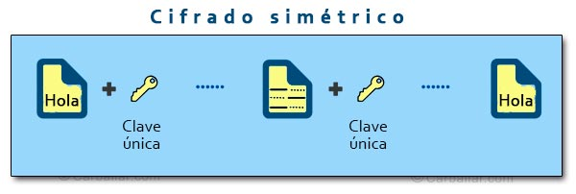

CONTRASEÑAS SEGURAS Y ALGORITMOS
ALEJANDRO SAINZ SAINZ DAW1 SSII
CIFRADO Y CRIPTOGRAFIA
TIPOS MÁS GENERALES:
SIMÉTRICO
ASIMÉTRICO
HÍBRIDO
MÉTODOS HISTÓRICOS:
CIFRADO CESAR
MÁQUINA ENIGMA

Slide 8
CONTRASEÑAS SEGURAS Y ALGORITMOS
ALEJANDRO SAINZ SAINZ DAW1 SSII
CIFRADO Y CRIPTOGRAFIA
TODOS LOS ALGORITMOS ESTÁN BASADOS EN MÉTODOS MATEMÁTICOS
NUMEROS PRIMOS
XOR

Slide 9

CONTRASEÑAS SEGURAS Y ALGORITMOS
ALEJANDRO SAINZ SAINZ DAW1 SSII
ESTAS TECNOLOGÍA MEJORAN CONSTANTEMENTE DEBIDO AL AUMENTO DE LAS CAPACIDADES DE LOS PROCESADORES Y EQUIPOS MODERNOS
SE MEJORAN EN GRAN MEDIDA PARA INCAPACITAR LOS ATAQUES POR FUERZA BRUTA

Slide 10
CONTRASEÑAS SEGURAS Y ALGORITMOS
ALEJANDRO SAINZ SAINZ DAW1 SSII
https://www.welivesecurity.com/la-es/2023/05/04/consejos-crear-politica-contrasenas-empresa/
https://www.kingston.com/es/blog/data-security/what-is-encryption
https://pages.nist.gov/800-63-3/
https://www.sealpath.com/es/blog/tipos-de-cifrado-guia/
https://www.ionos.es/digitalguide/paginas-web/desarrollo-web/hashing/
https://www.ionos.es/digitalguide/servidores/seguridad/todo-sobre-los-metodos-de-encriptado/
https://learn.microsoft.com/en-us/dotnet/standard/security/generating-keys-for-encryption-and-decryption

Slide 11
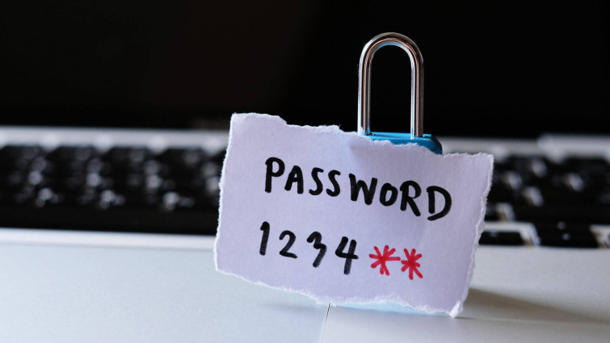
CONTRASEÑAS SEGURAS Y ALGORITMOS
ALEJANDRO SAINZ SAINZ DAW1 SSII
“Todo ello para que al final sigamos haciendo lo mismo de siempre”
"A través de 20 años de esfuerzo, hemos capacitado con éxito a todos para usar contraseñas que son difíciles de recordar para los humanos, pero fáciles de adivinar para las computadoras".

